Slide 1

算法设计与分析
第五讲贪心算法
海量数据计算研究中心
Massive Data Computing Lab @ HIT
哈尔滨工业大学 王宏志 wangzh@hit.edu.cn
http://homepage.hit.edu.cn/pages/wang/

Slide 2
提纲
贪心法的基本原理
任务安排问题
哈夫曼编码问题
最小生成树问题

Slide 3












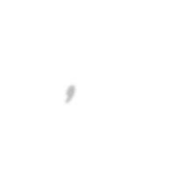





贪心算法的基本概念
贪心算法的基本思想
求解最优化问题的算法包含一系列步骤
每一步都有一组选择
作出在当前看来最好的选择
希望通过作出局部优化选择达到全局优化选择
贪心算法不一定总产生优化解
贪心算法是否产生优化解，需严格证明
贪心算法产生优化解的条件
贪心选择性
优化子结构

Slide 4

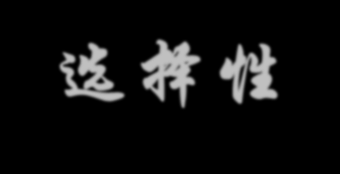







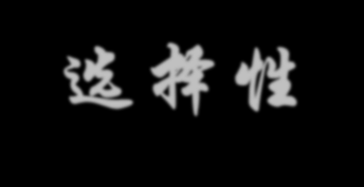
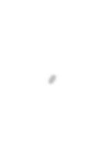





贪心选择性
贪心选择性
若一个优化问题的全局优化解可以通过局部优化选择得到，则该问题称为具有 贪心选择性.
一个问题是否具有贪心选择性需证明

Slide 5
优化子结构
若一个优化问题的优化解包含它的子问题的优化解，则称其具有优化子结构

Slide 6



















与动态规划方法的比较
动态规划方法可用的条件
优化子结构
子问题重叠性
子问题空间小
贪心方法可用的条件
优化子结构
贪心选择性
可用贪心方法时，动态规划方法可能不适用
可用动态规划方法时，贪心方法可能不适用

Slide 7









贪心算法正确性证明方法
证明算法所求解的问题具有优化子结构
证明算法所求解的问题具有贪心选择性
证明算法确实按照贪心选择性进行局部优化选择

Slide 8
提纲
贪心法的基本原理
任务安排问题
哈夫曼编码问题
最小生成树问题

Slide 9


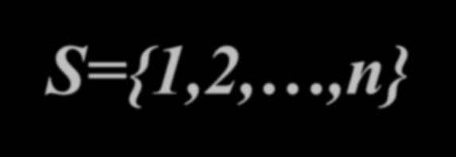
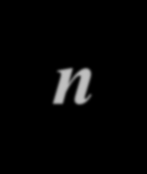





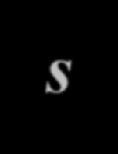
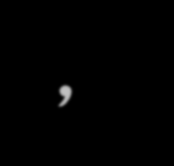




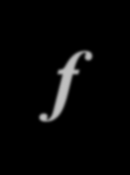
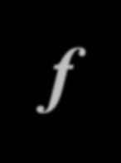















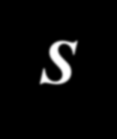
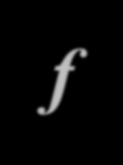
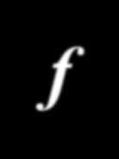


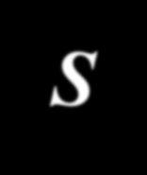
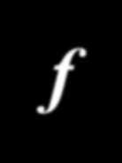

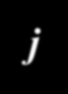
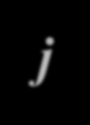

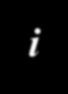
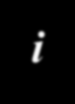
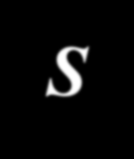
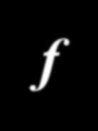
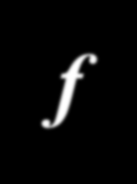
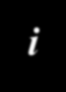
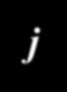
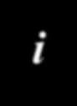
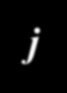
问题的定义
活动
设S={1,2,…,n}是n个活动的集合，各个活动使用同一个资源，资源在同一时间只能为一个活动使用每个活动i有起始时间s_{i}，终止时间f_{i}，s_{i}≤ f_{i}
相容活动
活动i和j是相容的，若s_{j}≥f_{i}或s_{i}≥f_{j}，即
S_{j} f_{j}
S_{i} S_{j}
S_{i} f_{i}
f_{i} f_{j}
S_{i}
f_{i}
S_{j}
f_{j}

Slide 10


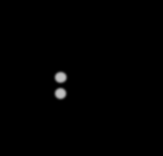

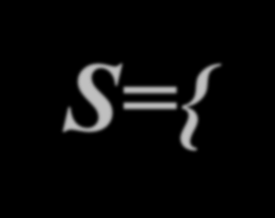







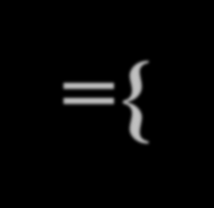

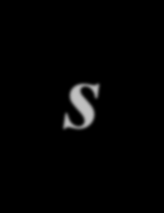




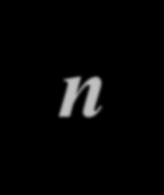


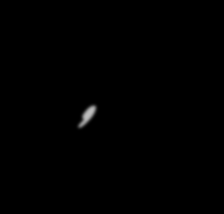






问题定义
–输入：S={1, 2, …, n}，F={ [s_{i，}f_{i}] }，n≥i≥1
–输出：S的最大相容集合
贪心思想:
为了选择最多的相容活动，每次选f_{i}最小的活动，使我们能够选更多的活动

Slide 11

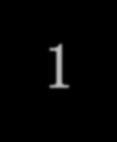
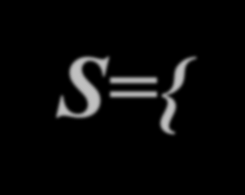





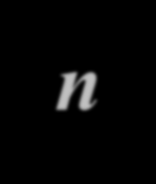

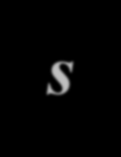











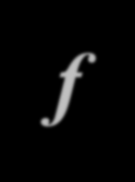










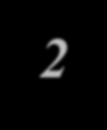
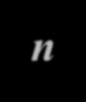


















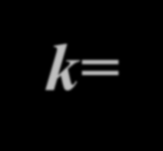
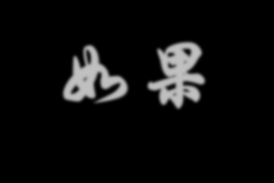



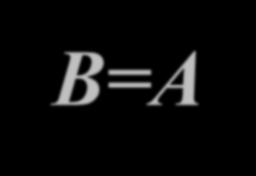






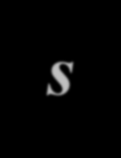









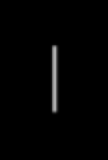
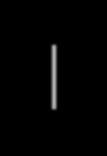
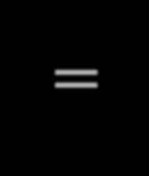




优化解结构分析
引理1 设S={1,2,…,n}是n个活动集合，[s_{i，}f_{i} ]是活动的起始终止时间，且f₁≤f₂≤….≤f_{n}，S的活动选择问题
的某个优化解包括活动1.
证设A是一个优化解，按结束时间排序A中活动，设其第一个活动为k，第二个活动为j.
如果k=1，引理成立.
如果k≠1，令B=A-{k}∪{1},
由于A中活动相容，f₁≤f_{k} ≤ s_{j} , B中活动相容.
因为|B|=|A|, 所以B是一个优化解，且包括活动1.

Slide 12

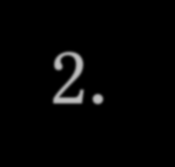
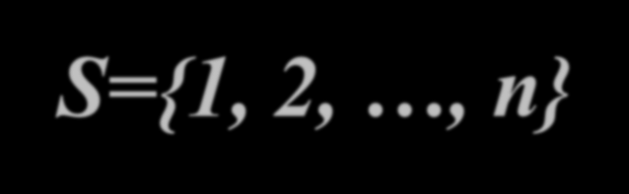
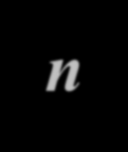

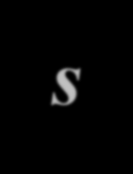



















































































的起始终止时间，且f₁≤f₂≤….≤f_{n}，设A是S的调度问题的一个优化解且包括活动1，则A′=A-{1}是S′={i∈S|s_{i}≥f₁}的调度问题的优化解.
引理2.设S={1, 2, …, n}是n个活动集合，[s_{i，}f_{i}]是活动i
证.显然，A’中的活动是相容的.
我们仅需要证明A′是最大的.
不然，存在一个S’ 的活动选择问题的优化解B’，
|B’|>|A’|.
_{设}引理2说明活动选择问题具有优化子结构
令B={1}∪B’. 对于∀i∈S’, s_{i} ≥f₁, B中活动相容. B是S的一个解.
由于|A|=|A’|+1, |B|=|B’|+1>|A’|+1=|A|，与A最大矛盾.

Slide 13































































































贪心选择性
引理3.设 S={1, 2, …., n} 是 n 个活动集合，f₀=0, l_{i} 是 S_{i} ={ j∈S | s_{j} ≥ f_{i-1}} 中具有最小结束时间 f_{li} 的活动.设A
是S的包含活动1的优化解, 其中
f₁≤ …≤ f_{n}，则A=
证.对|A|作归纳法.
k
{l_{i}}
i=1
当|A|=1时, 由引理1，命题成立.设|A|<k时，命题成立.
当|A|=k时,由引理2，A={1}∪A₁,
A₁是 S₂ = { j∈S | s_{j} ≥ f₁ } 的优化解.
k
由归纳假设，A₁=
. 于{l是_{i}} , A= .
^{k} {l }

i=2
i
i=1

Slide 14













算法的设计
贪心思想
为了选择最多的相容活动，每次选f_{i}最小的活动，使我们能够选更多的活动

Slide 15














































（设f₁≤f₂≤….≤f_{n}已排序）
算法
贪心-Activity-Selector(S, F) n←lenyth(S);
A←{1}
j←1
For i←2 To n Do If s_{i} ≥ f_{j}
Then A←A∪{i}；j←i；
Return A

Slide 16














复杂性设计
如果结束时间已排序
T(n)=θ(n)
如果结束时间未排序
T(n)=θ(n)+θ(nlogn)=θ(nlogn)

Slide 17









算法正确性证明
需要证明
–活动选择问题具有贪心选择性
–活动选择问题具有优化子结构
–算法按照贪心选择性计算解

Slide 18
















定理. 贪心-Activity-Selector算法能够产生最优解.
证. 贪心-Activity-Selector算法按照引理3
的贪心选择性进行局部优化选择.

Slide 19
提纲
贪心法的基本原理
任务安排问题
哈夫曼编码问题
最小生成树问题

Slide 20




















问题的定义
二进制字符编码
每个字符用一个二进制0、1串来表示.
固定长编码
每个字符都用相同长的0、1串表示.
可变长编码
经常出现的字符用短码，不经常出现的用长码
前缀编码
无任何字符的编码是另一个字符编码的前缀

Slide 21








































编码树
边标记: 左边标记0，右侧边标记1
100
0
1
a: 45
55
0
1
内结点: 用其子树的叶结点的频率和标记
25
30
0
b: 13 14
0
1
1
c: 12
d: 16
0
1
叶结点: 用字符及其出现频率标记
f: 5
e: 9

Slide 22




























编码树T的代价
设C是字母表,∀c∈C
f(c)是c在文件中出现的频率
d_{T}(c)是叶子c在树T中的深度，即c的编码长度
T的代价是编码一个文件的所有字符的代码位数:
_{B(T)=} ∑ f (c)d_{T} (c)
c∈C

Slide 23





































优化编码树问题
输入: 字母表 C = {c₁, c₂, ...., c_{n} }，
频率表 F = {f(c₁), f(c₂), ..., f(c_{n})}
输出: 具有最小B(T)的C前缀编码树
贪心思想：
循环地选择具有最低频率的两个结点，生成一棵子树，直至形成树

Slide 24








优化解的结构分析
我们需要证明
优化前缀树问题具有优化子结构
优化前缀树问题具有贪心选择性

Slide 25








































































优化子结构
引理1.设T是字母表C的优化前缀树，∀c∈C，f(c)是c在文件中出现的频率.设x、y是T中任意两个相邻叶结点，z是它们的父结点，则z作为频率是
f(z)=f(x)+f(y)的字符，T’=T-{x,y}是字母表C’=C-
{x,y}∪{z}的优化前缀编码树.
T
1
T’
0
0
1
b
f(b)
0
1
z
b
f(b)
f(c) _{c}
0
1
0
1
f(c) c
z
f(x)+f(y)
f(x) x
y
f(y)

Slide 26






























































































证. 往证B(T)=B(T’)+f(x)+f(y).
∀v∈C-{x,y}, d_{T}(v)=d_{T’}(v), f(v)d_{T}(v)=f(v)d_{T’}(v).
由于 d_{T}(x)=d_{T}(y)=d_{T’}(z)+1,
T’
0
1
f(x)d_{T}(x)+f(y)d_{T}(y)
=(f(x)+f(y))(d_{T’}(z)+1)
b
f(b)
0
1
f(c) c z
f(x)+f(y)
=(f(x)+f(y))d_{T’}(z)+(f(x)+f(y))
由于 f(x)+f(y)=f(z), f(x)d_{T}(x)+f(y)d_{T}(y)=f(z)d_{T’}(z)+(f(x)+f(y)).
于是B(T)=B(T’)+f(x)+f(y).
T’’
0
若T’不是C’的优化前缀编码树，则必存在T’’，使B(T’’)<B(T’).
因为z是C’中字符，它必为T’’中的叶子.
1
u
f(u)
0
1
把结点x与y加入T’’，作为z的子结点，则得到C的一个如下前缀编码树T’ ’：
f(z)
v f(v) z

Slide 27




























































T’ ’
0
T’’
0
1
1
u
f(u)
0
1
u
f(u)
0
1
f(v) _{v}
z
f(v) _{v}
0
1
z
f(z)
f(x) x
y
f(y)
T’ ’代价为：
B(T’’’)= ……+(f(x)+f(y))(d_{T’’}(z)+1)
= ……+f(z)d_{T’’}(z)+(f(x)+f(y)) (d_{T’’}(z)=d_{T’}(z))
= B(T’’)+f(x)+f(y)<B(T’)+f(x)+f(y)= B(T)
与T是优化的矛盾，故T’是C’的优化编码树.

Slide 28


































贪心选择性
引理2. 设C是字母表，∀c∈C，c具有频率f(c), x、y
是C中具有最小频率的两个字符，则存在一个C的优化前缀树，x与y的编码具有相同长 度，且仅在最末一位不同.

Slide 29















































证: 设T是C的优化前缀树，且b和c是具有最大深度的两个兄弟字符:
T
x
y
b c
不失一般性，设f(b)≤f(c), f(x)≤f(y). 因x与y是具有最低频率的字符, f(b)≥f(x), f(c)≥f(y).交换T的b和x,从T构造T′ :

Slide 30
















T’
T’’
b
b
交换y和c构造T′′
y
c
x
c
x
y

Slide 31































往证T′′是最优化前缀树.
B(T)-B(T′)
₌ ∑ f (c)d_{T} (c) − ∑ f (c)d_{T '} (c)
c∈C c∈C
= f(x)d_{T}(x) + f(b)d_{T}(b) - f(x)d_{T’}(x) - f(b)d_{T’}(b)
= f(x)d_{T}(x) + f(b)d_{T}(b) - f(x)d_{T}(b) - f(b)d_{T}(x)
= (f(b)-f(x))(d_{T}(b)-d_{T}(x)).
∵ f(b)≥f(x), d_{T}(b)≥d_{T}(x) (因为b的深度最大)
∴ B(T)-B(T’)≥0, B(T)≥B(T’)
同理可证B(T’)≥B(T’’). 于是B(T)≥B(T’’).
由于T是最优化的，所以B(T)≤B(T’’).
于是, B(T)=B(T’’)，T’’是C的最优化前缀编码树.
在T’’中, x和y具有相同长度编码, 且仅最后一位不同.

Slide 32
算法的设计
基本思想
–循环地选择具有最低频率的两个结点，生成一棵子树，直至形成树
–初始: f:5, e:9, c:12, b:13, d:16, a:45

Slide 33
第二步:
第一步:
c:12
b:13
14
d:16
a:45
14
d:16
25
0
a:45
0
1
0
1
1
f:5
e:9
f:5
e:9
c:12
b:13
第三步:
25
0
30
a:45
第四步:
a:45
55
1
0
1
c:12
b:13
25
30
14
d:16
0
1
1
0
0
1
c:12
b:13
f:5
e:9
14
d:16
0
1
第五步:
100
f:5
e:9
0
1
a:45
55
0
1
25
0
30
1
1
0
c:12
b:13
14
d:16
0
1
f:5
e:9

Slide 34
贪心算法(使用堆操作实现)
Huffman(C，F)
1. n←|C|;
Q←C; /* 用BUILD-HEAP建立堆*/
FOR i←1 To n-1 Do
z←Allocate-Node( );
x←left[z]←Extract-MIN(Q); /* 堆操作*/
y←right[z]←Extract-MIN(Q); /* 堆操作*/
f(z)←f(x)+f(y);
Insert(Q, z); /* 堆操作*/
Return

Slide 35
复杂性分析
设Q由一个堆实现
第2步用堆排序的BUILD-HEAP实现: O(n)
每个堆操作要求O(logn)，循环n-1次: O(nlogn)
T(n)=0(n)+0(nlogn) =0(nlogn)

Slide 36
正确性证明
定理. Huffman算法产生一个优化前缀编码树
证. 由于引理1、引理2成立,而且Huffman算法按照引理2的贪心选择性确定的规则进行局部优化选择，所以Huffman算法产生一个优化前缀编码树。

Slide 37
提纲
贪心法的基本原理
任务安排问题
哈夫曼编码问题
最小生成树问题

Slide 38
问题的定义
生成树
设G=(V, E)是一个边加权无向连通图. G的生成树是无向树S=(V, T), T⊆E, 以下用T表示S.
如果 W: E→{实数} 是G的权函数, T的权值定义为
W(T)=∑_{(u,v)∈T}W(u,v).
最小生成树
G的最小生成树是W(T)最小的G之生成树.
问题的定义
输入: 无向连通图G=(V, E), 权函数W输出: G的最小生成树

Slide 39
实例
A
300
80
200
B
A
B
70
70
80
50
C
50
C
75
60
E
D
60
E
D
90
A
300
80
B
A
300
B
70
70
C
50
C
50
E
D
E
D
90

Slide 40
算法思想
A
300
80
200
B
70
50
C
75
E
D
60
90
A
B
70
80
50
C
E
D
60

Slide 41
Kruskal算法
MST-Kruskal(G,W)
A=∅;
For ∀v∈V[G] Do
3.
Make-Set(v); /*
按照W值的递增顺序排序E[G];
For ∀(u, v)∈E[G] (按W值的递增顺序) Do
If Find-Set(u)≠Find-Set(v)
Then A=A∪{(u, v)}; Union(u, v);
Return A

Slide 42
算法复杂性
令n=|V|, m=|E|
第4步需要时间: O(mlogm)
第2-3步执行O(n)个Make-Set操作
第5-8步执行O(m)个Find-Set和Union操作
需要时间: O((n+m)α(n))
m≥n-1(因为G连通), α(n)=logn=logm
总时间复杂性：O(mlogm)

Slide 43
贪心选择性
定理1. 设uv是G中权值最小的边，则必有一棵最小生成树包含边uv.
证明：设T是G的一棵MST
若uv ∈T, 结论成立；
x
否则，如右图所示
在T中添加uv边，产生环 删除环中不同于uv的权值最
小的边xy,得到T’。
w(T’)=w(T)-w(xy)+w(uv)
≤w(T)
y
u
v
T’
T

Slide 44
优化子结构
收缩图G的边uv—G•uv
用新顶点C_{uv}代替边uv
将G中原来与u或v关联的边与C_{uv}关联
删除C_{uv}到其自身的边 上述操作的逆操作称为扩张

Slide 45
定理1.给定加权无向连通图G=(V,E),权值函数为 W:E→R, uv∈E是G中权值最小的边。设T是G的包含uv的一棵最小生成树，则T⋅uv是G.uv的一棵最小生成树.
证明. 由于T⋅uv是不含回路的连通图且包含了G⋅uv的所有顶点，因此，T⋅uv是G⋅uv的一棵生成树。下面证明T⋅uv是G⋅uv的代价 最小的生成树。
若不然，存在G⋅uv的生成树T'使得W(T')<W(T⋅uv)。显然， T'中包含顶点C_{uv}且是连通的，因此T''=T'οC_{uv}包含G的所有顶 点且不含回路，故T''是G的一棵生成树。但,W(T'')= W(T')+W(uv) <W(T⋅uv)+W(uv)=W(T),这与T是G的最小生成树矛盾。

Slide 46
算法正确性
定理2. MST-Kruskal(G,W)算法能够产生图
G的最小生成树.
证. 因为算法按照贪心选择性进行局部优化选择.

Slide 47
Prim算法
算法思想

Slide 48
算法描述(1)
MST-Prim(G,W,r)
Input 连通图G，权值函数W，树根r
Output G的一棵以r为根的生成树
1. C←{r}，T←∅;
2. 建堆Q维护C与V-C之间的边
While C≠V do
uv ←Extract_Min(Q)
5.
6.
7.
8.
log E
//u∈C,v∈V-C
C←C∪{v}; T← T∪{uv};
for ∀x∈Adj[v] do
if x∈C then 将vx从Q中删除
Else 将vx插入Q
2E遍
9. Return T
log E

Slide 49
算法描述(2)
MST-Prim(G,W,r)
Input 连通图G，权值函数W，树根r
Output G的一棵以r为根的生成树
For ∀ v∈V[G] Do
key[v]←+∞
π[v] ←null
key[r] ←0
Q ←V[G]
While Q≠∅ do
u ←Extract_Min(Q)
for ∀v∈Adj[u] do
if v∈Q 且 w(u,v)<key[v] 10.
then
log V 2E遍
常数时间
π[v] ←u
key[v] ←w(u,v) //更新信息
Return A={(v, π[v])| v ∈V[G] -r}
logV

Slide 50
算法复杂性
假设用最小堆实现Q
总的时间开销为O(VlogV+ElogV)=O(ElogV)

Slide 51
贪心选择性
定理1. 设uv是G中与顶点u关联的权值最小的边则必有一棵最小生成树包含边uv.
证明：设T是G的一棵MST
若uv ∈T, 结论成立；否则，如右图所示
v’
在T中添加uv边，产生环，环中顶点u的度为2，即存在uv’ ∈T.
删除环中边uv’,得到T’。
w(T’)=w(T)-w(xy)+w(uv)
≤w(T)
u
v
T’
T

Slide 52
优化子结构
收缩图G的边uv—G•uv
用新顶点C_{uv}代替边uv
将G中原来与u或v关联的边与C_{uv}关联
删除C_{uv}到其自身的边 上述操作的逆操作称为扩张

Slide 53
定理1.给定加权无向连通图G=(V,E),权值函数为 W:E→R, uv∈E是G中顶点u关联的权值最小的边。设T是G的包含uv的一棵最小生成树，则T⋅uv是 G.uv的一棵最小生成树.
证明. 同Kruskal算法优化子结构的证明。

Slide 54
算法正确性
定理2. MST-Prim(G,W)算法能够产生图G
的最小生成树.
证. 因为算法按照贪心选择性进行局部优化选择.

